Slide 2
空白演示
在此输入您的封面副标题

Slide 3
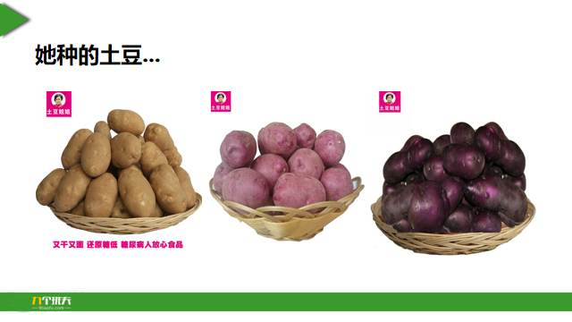
空白演示
在此输入您的封面副标题

Slide 4
空白演示
在此输入您的封面副标题

Slide 5
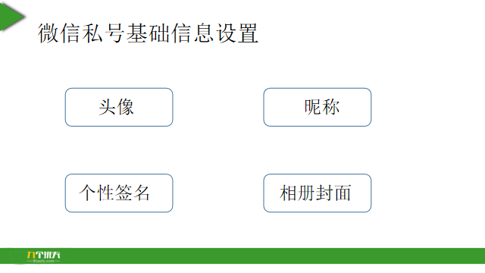
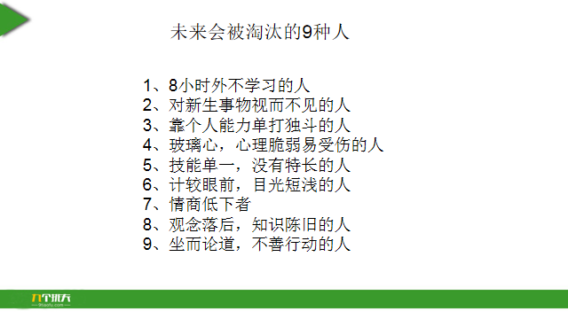
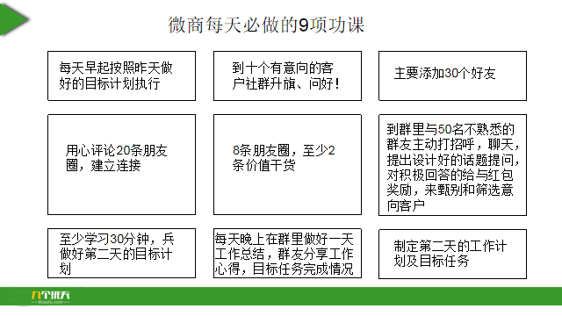
空白演示
在此输入您的封面副标题

